Slide 1
Καλές Πρακτικές και Καινοτομίες στη διδασκαλία της Πληροφορικής
« Παιδαγωγική αξιοποίηση του LAMS του ΠΣΔ για τη διδασκαλία της Python σε μαθητές/τριες ΕΝ.Ε.Ε.ΓΥ.-Λ. : Μια πρόταση καλής πρακτικής »
Καλαϊτζής Χρήστος, Καθηγητής Πληροφορικής
ΕΝ.Ε.Ε.ΓΥ.-Λ. Κομοτηνής
Σέρρες, 25 Ιουνίου 2025

Slide 2
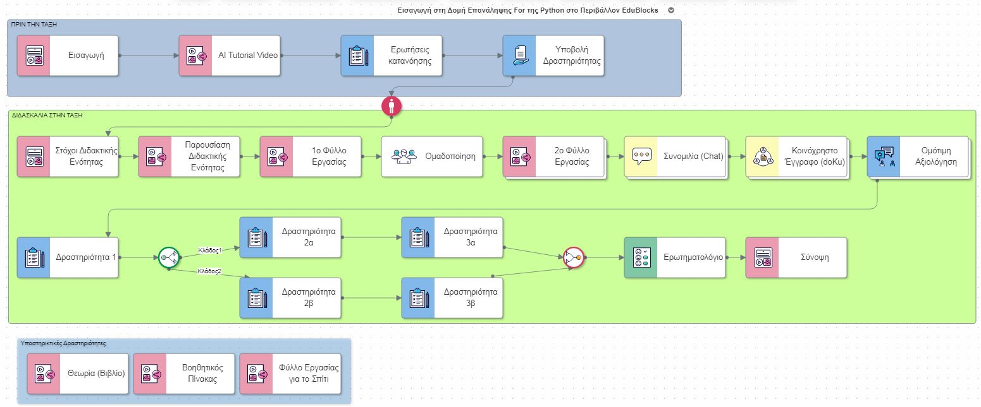
Ακολουθία Μαθησιακών Δραστηριοτήτων (LAMS) Διδακτική Ενότητα: «Εισαγωγή στη Δομή Επανάληψης For της Python στο Περιβάλλον EduBlocks»
Δ΄ Γυμνασίου ΕΝ.Ε.Ε.ΓΥ.-Λ.
ΕΝΟΤΗΤΑ 2 → Προγραμματισμός με τη γλώσσα Python (EduBlocks)

Slide 3
ΣΚΟΠΟΣ ← Οι μαθητές/τριες να γνωρίσουν τη δομή επανάληψης for της Python & να μπορούν να τη χρησιμοποιούν για τη σχεδίαση γεωμετρικών σχημάτων στο περιβάλλον οπτικού προγραμματισμού EduBlocks
ΔΙΔΑΚΤΙΚΟΙ ΣΤΟΧΟΙ
Οι μαθητές/τριες μετά το τέλος του μαθήματος να είναι ικανοί/ές:
Να κατανοούν την έννοια της επανάληψης στον προγραμματισμό & πώς αυτή υλοποιείται μέσω της Δομής Επανάληψης for της Python.
Να συντάσσουν σωστά μια Δομή Επανάληψης for & να τη χρησιμοποιούν για τη σχεδίαση γεωμετρικών σχημάτων στο περιβάλλον οπτικού προγραμματισμού EduBlocks.
Να λειτουργούν συνεργατικά στο πλαίσιο μια ομάδας εργασίας, να επικοινωνούν, να ανταλλάσσουν ιδέες & να υπάρχει αμοιβαίος αλληλοσεβασμός.
Να αναπτύξουν κριτική σκέψη & να καλλιεργήσουν μεταγνωστικές δεξιότητες.

Slide 4
ΚΑΛΕΣ ΠΡΑΚΤΙΚΕΣ
1
ΜΕΙΚΤΗ ΜΑΘΗΣΗ ← ΜΟΝΤΕΛΟ ΑΝΕΣΤΡΑΜΜΕΝΗΣ ΤΑΞΗΣ
ΧΡΗΣΗ ΤΩΝ ΕΡΓΑΛΕΙΩΝ ΡΟΗΣ: ΠΥΛΗ & ΥΠΟΣΤΗΡΙΚΤΙΚΗ ΔΡΑΣΤΗΡΙΟΤΗΤΑ
ΠΡΙΝ ΤΗΝ ΤΑΞΗ → Εισαγωγή στο περιεχόμενο της Διδακτικής Ενότητας
■ Πολυαισθητηριακή προσέγγιση (Βίντεο με τη χρήση TN) → Ερωτήσεις κατανόησης στο εκπαιδευτικό υλικό
→ Ατομικός ρυθμός μάθησης
■ Περισσότερος χρόνος & δυνατότητα επανάληψης
→ Διαγνωστική Αξιολόγηση
■ Ανατροφοδότηση → Προσαρμογή Διδασκαλίας

Slide 5
Εργαλείο Ροής που εισάγει «σημεία παύσης» σε μία ακολουθία, τα οποία σταματούν τη ροή για έλεγχο
Έλεγχος της πύλης του μαθήματος με τη χρήση κωδικού πρόσβασης. Μόνο όταν δώσουμε τον κωδικό πρόσβασης οι μαθητές/τριες μπορούν να προχωρήσουν στο υπόλοιπο του μαθήματος και να μεταβούν στη ΔΙΔΑΣΚΑΛΙΑ ΣΤΗΝ ΤΑΞΗ

Slide 6
ΜΕΣΑ ΣΤΗΝ ΤΑΞΗ → Περισσότερος χρόνος για δραστηριότητες & εξάσκηση
→ Ενίσχυση συνεργασίας
→ Διαφοροποιημένη Διδασκαλία
→ Ανατροφοδότηση
ΜΕΤΑ ΤΗΝ ΤΑΞΗ → Προαιρετικό Φύλλο Εργασίας
→ Πρόσθετο διδακτικό υλικό
Υποστηρικτικές Δραστηριότητες → Δραστηριότητες προαιρετικής συμμετοχής, που προσφέρουν επιπλέον δυνατότητες μάθησης, εξάσκησης ή/και επεξήγησης

Slide 7
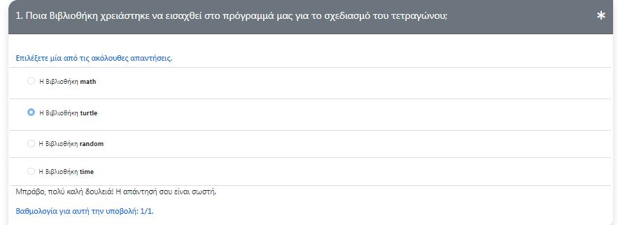
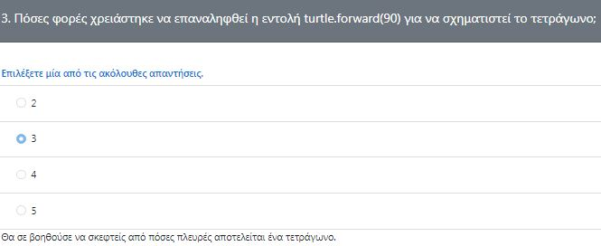
2
ΑΝΑΤΡΟΦΟΔΟΤΗΣΗ
1. Ανατροφοδότηση (θετική ενίσχυση) η οποία θα εμφανίζεται σε κάθε Σωστή απάντηση
2. Ανατροφοδότηση η οποία θα εμφανίζεται
σε κάθε Λάθος απάντηση

Slide 8
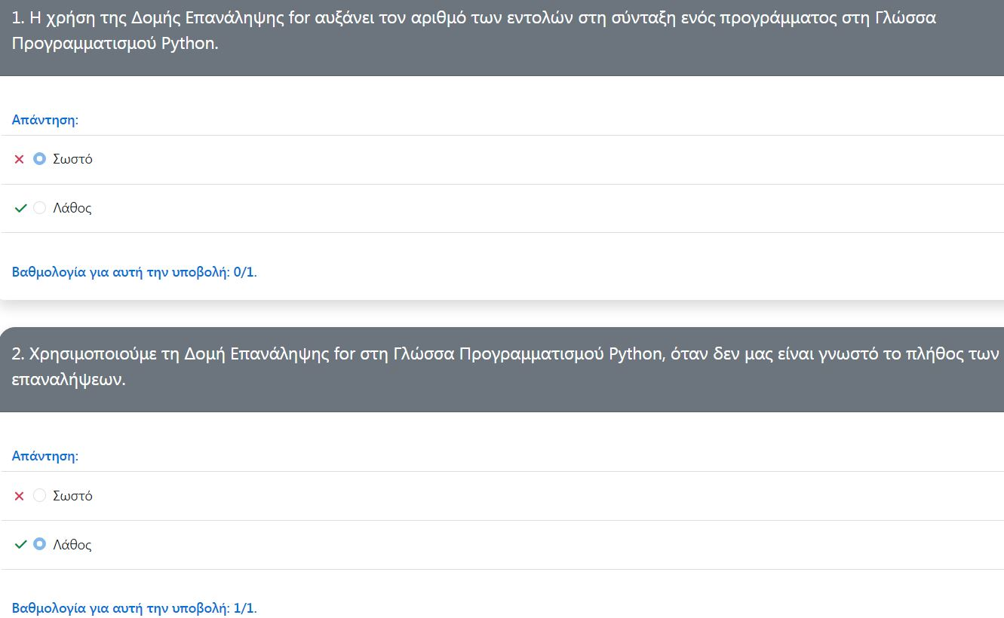
3. Συνολική Ανατροφοδότηση με όρια Βαθμολογίας
4. Εμφάνιση των Σωστών & των Λανθασμένων απαντήσεων των μαθητών/τριών με το τέλος της Δραστηριότητας, καθώς και του βαθμού στο τέλος κάθε τους προσπάθειας

Slide 9
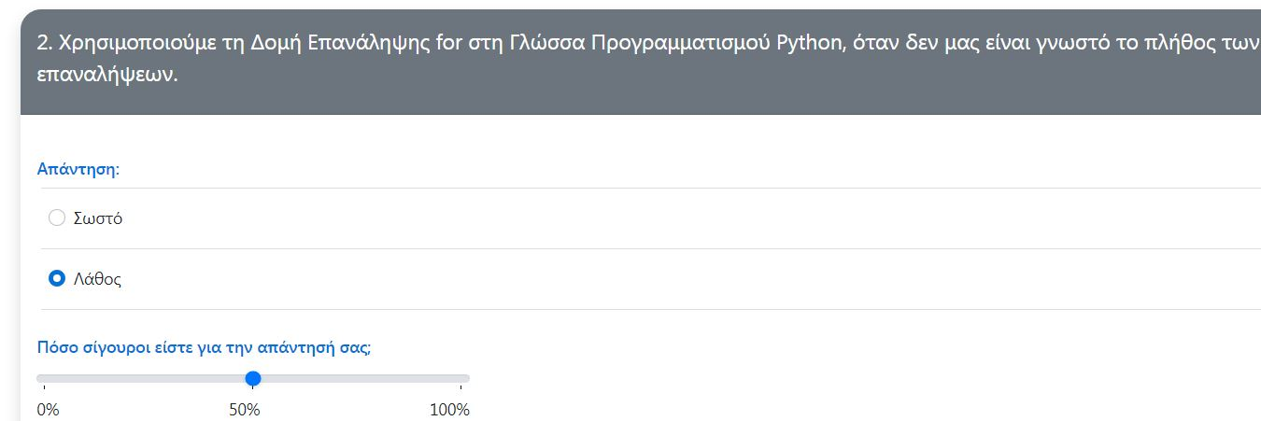
3
Απαντήσεις Ερωτήσεων με Βαθμό Εμπιστοσύνης ως προς την απάντηση
Για τον/την Εκπαιδευτικό :
Διαγνωστικό εργαλείο για την ποιότητα της γνώσης
Έλεγχος βάθους κατανόησης & πιθανών παρανοήσεων
Στοχευμένη υποστήριξη & προσαρμογή της διδασκαλίας
Για τον/τη μαθητή/τρια :
Ενίσχυση της αυτορρύθμισης της μάθησης
Καλλιέργεια Υπευθυνότητας → Ενίσχυση αυτογνωσίας
Καλλιέργεια μεταγνωστικών δεξιοτήτων
12 ημέρες κανονική άδεια (υποχρεωτική
12 ημέρες κανονική άδεια (υποχρεωτική

Slide 10
4
ΔΙΑΦΟΡΟΠΟΙΗΜΕΝΗ ΔΙΔΑΣΚΑΛΙΑ → ΧΡΗΣΗ ΤΟΥ ΕΡΓΑΛΕΙΟΥ ΡΟΗΣ ΚΛΑΔΟΣ
Δημιουργία δυο διαφορετικών μαθησιακών μονοπατιών (κλάδων), ανάλογα με τις εκπαιδευτικές ανάγκες & τα μαθησιακά προφίλ των μαθητών/τριών
12 ημέρες κανονική άδεια (υποχρεωτική
12 ημέρες κανονική άδεια (υποχρεωτική
Παιδαγωγικά Οφέλη:
▪ Στοχευμένη υποστήριξη
▪ Αποτελεσματική Διαφοροποίηση
▪ Συναισθηματική Ασφάλεια
▪ Ενίσχυση Αυτοεκτίμησης
Ο διαχωρισμός των μαθητών/τριών σε συγκεκριμένους κλάδους γίνεται από τον εκπαιδευτικό, με βάση τις εξατομικευμένες εκπαιδευτικές τους ανάγκες, τις αδυναμίες ή/και δυνατότητές τους

Slide 11
5
ΣΥΝΕΡΓΑΤΙΚΕΣ ΔΡΑΣΤΗΡΙΟΤΗΤΕΣ ΣΕ ΟΜΑΔΕΣ
1. ΕΡΓΑΛΕΙΟ ΡΟΗΣ
Διαχωρισμός σε Ομάδες από τον Εκπαιδευτικό
→ Κάθε ομάδα αποτελείται από μέλη – μαθητές διαφορετικών επιπέδων ικανοτήτων, μαθησιακών προφίλ & εκπαιδευτικών αναγκών
Παιδαγωγικά Οφέλη:
▪ Ισορροπία δυναμικής & ρόλων στην ομάδα
▪ Στοχευμένη παιδαγωγική υποστήριξη
▪ Ενίσχυση αλληλοϋποστήριξης & θετικής αλληλεπίδρασης
▪ Πρόληψη συγκρούσεων & μείωση άγχους
▪ Δημιουργία θετικού & συναισθηματικά ασφαλούς κλίματος

Slide 12
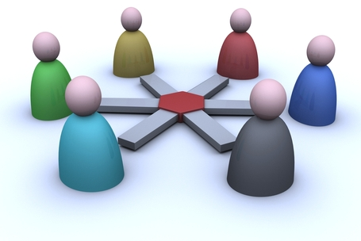
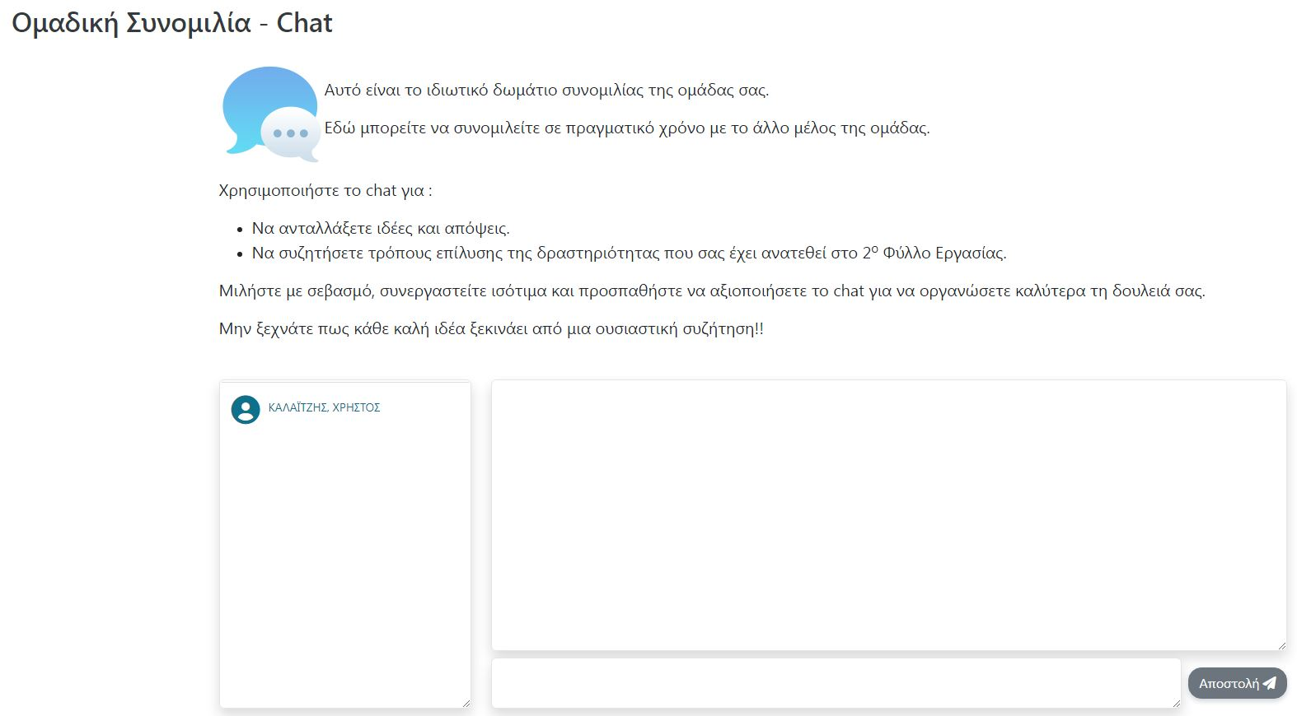
2. ΕΡΓΑΛΕΙΟ ΣΥΝΕΡΓΑΣΙΑΣ ΣΥΝΟΜΙΛΙΑ (Chat)
3. ΕΡΓΑΛΕΙΟ ΣΥΝΕΡΓΑΣΙΑΣ ΚΟΙΝΟΧΡΗΣΤΟ ΕΓΓΡΑΦΟ
Παιδαγωγικά Οφέλη Συνεργατικών Εργαλείων
▪ Ανάπτυξη κοινωνικών & επικοινωνιακών δεξιοτήτων
▪ Καλλιέργεια υπευθυνότητας & συνεργατικού πνεύματος
▪ Ενίσχυση αυτοεκτίμησης
▪ Ενεργοποίηση συμμετοχής όλων των μαθητών/τριών
▪ Δημιουργία κλίματος αποδοχής & ένταξης
▪ Καλλιέργεια ενσυναίσθησης & αποδοχής της διαφορετικότητας
Το εργαλείο της Συνομιλίας (Chat) επιτρέπει μια ζωντανή (σύγχρονη) συζήτηση μεταξύ των μαθητών/τριών
Στο κοινόχρηστο έγγραφο (doKu) τα μέλη της ίδιας ομάδας συγγράφουν & συνδιαμορφώνουν κοινό περιεχόμενο

Slide 13
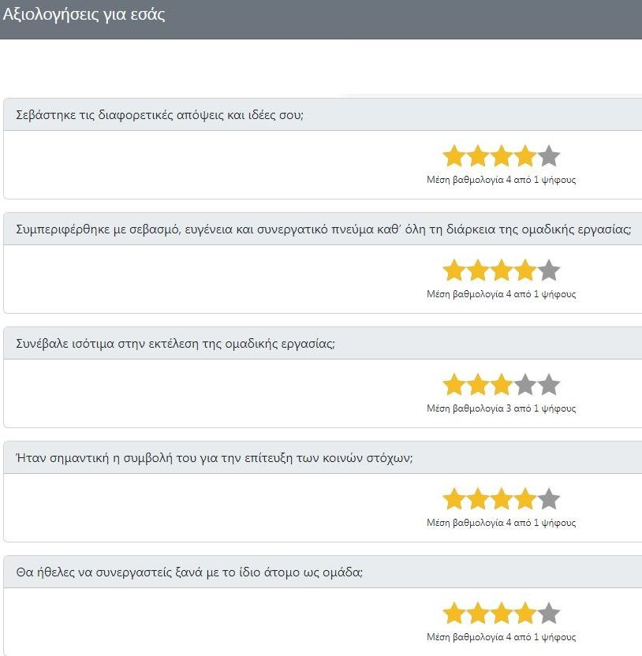
ΑΞΙΟΛΟΓΗΣΗ ΟΜΟΤΙΜΩΝ → ΧΡΗΣΗ ΕΡΓΑΛΕΙΟΥ ΑΞΙΟΛΟΓΗΣΗΣ
6
ΑΞΙΟΛΟΓΗΣΗ ΜΕ ΑΣΤΕΡΙΑ
Παιδαγωγικά Οφέλη:
▪ Ανάπτυξη κριτικής σκέψης
▪ Καλλιέργεια υπευθυνότητας
▪ Ανάπτυξη μεταγνωστικών δεξιοτήτων
▪ Καλλιέργεια ενσυναίσθησης & αποδοχής της διαφορετικότητας
▪ Ενίσχυση συνεργασίας μέσω ανταλλαγής εποικοδομητικής ανατροφοδότησης

Slide 14
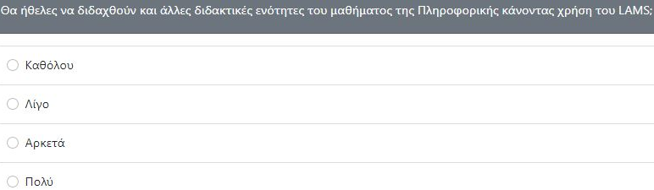
ΕΤΕΡΟΑΞΙΟΛΟΓΗΣΗ → ΧΡΗΣΗ ΕΡΓΑΛΕΙΟΥ ΑΛΛΗΛΕΠΙΔΡΑΣΗΣ
7
Περιβάλλον Επόπτη
Παιδαγωγικά Οφέλη:
▪ Ενίσχυση κριτικής σκέψης & αναστοχασμού των μαθητών/τριών
▪ Καλλιέργεια μεταγνωστικών δεξιοτήτων
▪ Ενίσχυση εμπλοκής & αισθήματος συμμετοχής των μαθητών/τριών
▪ Ανατροφοδότηση για τον Εκπαιδευτικό → Αναστοχασμός → Αναπροσαρμογή & Βελτίωση των διδακτικών πρακτικών
Περιβάλλον Επόπτη

Slide 15
ΣΥΝΟΨΗ
Μέσα από την αξιοποίηση της Υπηρεσία Διαχείρισης Μαθησιακών Δραστηριοτήτων (LAMS) του Πανελλήνιου Σχολικού Δικτύου, ​εφαρμόστηκαν καλές παιδαγωγικές πρακτικές που ενίσχυσαν τη μάθηση & την ισότιμη συμμετοχή όλων των μαθητών/τριών στην εκπαιδευτική διαδικασία
URL Ακολουθίας στη Διεθνή Κοινότητα του LAMS (LAMS Community): https://lamscommunity.org/lamscentral/sequence?seq_id=2893202

